Slide 1
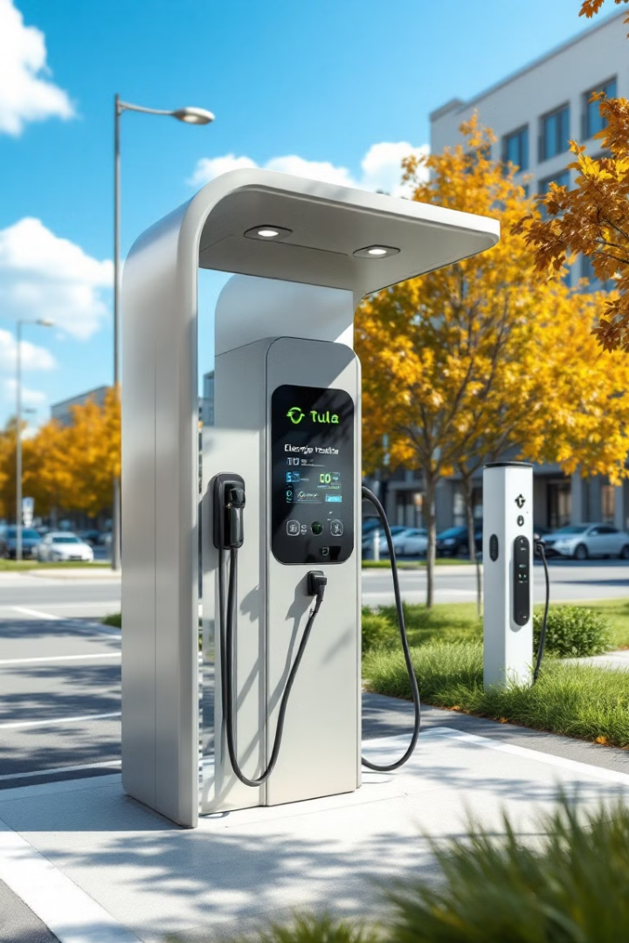
iQ.electro - сеть зарядных станций для электромобилей в Туле

Slide 2
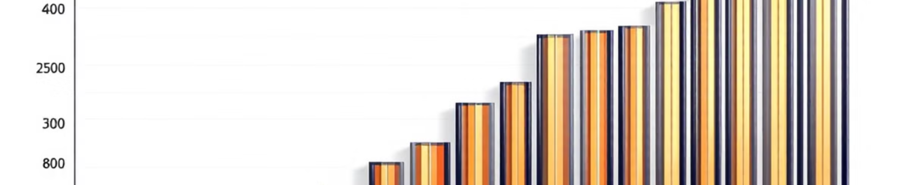
Актуальность проекта
50K
400
10
Электромобилей в России
Электромобилей в Тульской области
Зарядных станций в области
Рост числа на 37% к концу 2023 года
Недостаточно для растущего спроса
Ежегодный рост на 20-25%

Slide 3



Проблема
Дефицит зарядных станций
1
40 электромобилей на одну ЭЗС в России
Длительное время зарядки
2
Большинство станций медленные, зарядка занимает 4-6 часов
Низкая осведомленность
3
Только 15% владельцев знают о расположении ЭЗС

Slide 4
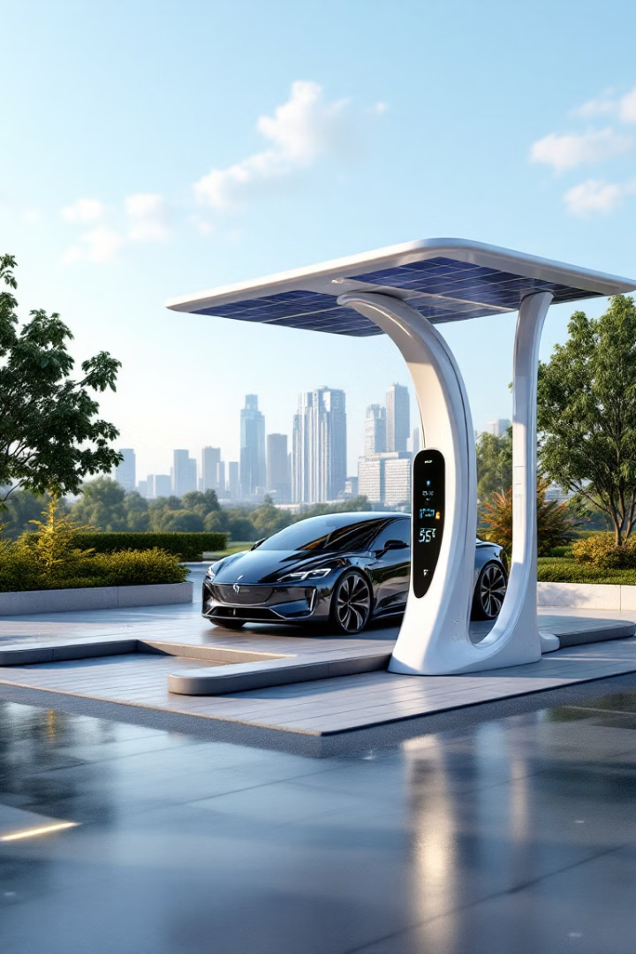




Решение
Создание сети ЭЗС
Установка 5-10 станций в стратегических точках
Инновационные технологии
Быстрая зарядка за 30-40 минут
Удобство для пользователей
Мобильное приложение для оплаты и бронирования
Экологический эффект
Сокращение выбросов CO₂

Slide 5
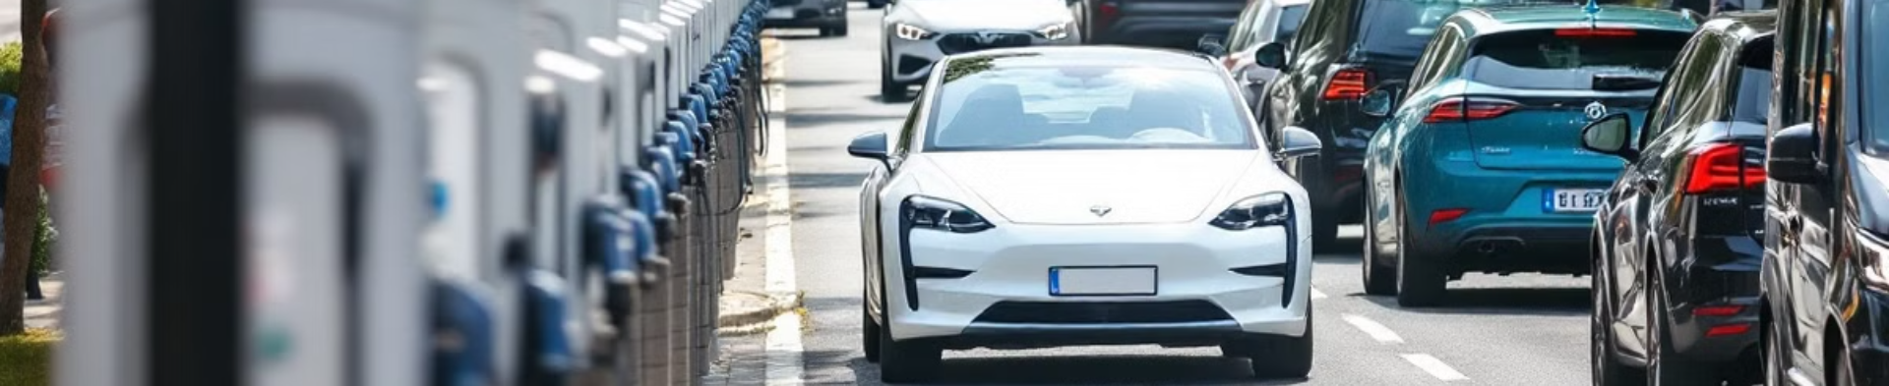



Рынок
Рост числа электромобилей
Прогнозы рынка
Целевая аудитория
50 тысяч в России, 400 в Тульской области
1 млн электромобилей в России к 2030 году
Владельцы электромобилей, корпоративные автопарки, путешественники

Slide 6
Бизнес модель
Источники дохода
Расходы
Плата за зарядку: 10-15 рублей за 1 кВт·ч
Установка станции: от 200 тыс. до 3 млн рублей
Реклама: до 50 тыс. рублей в месяц
Аренда: 10-20 тыс. рублей в месяц за точку
Партнерства: 20-30% доли в доходе
Обслуживание: 5-7% от стоимости оборудования ежегодно

Slide 7
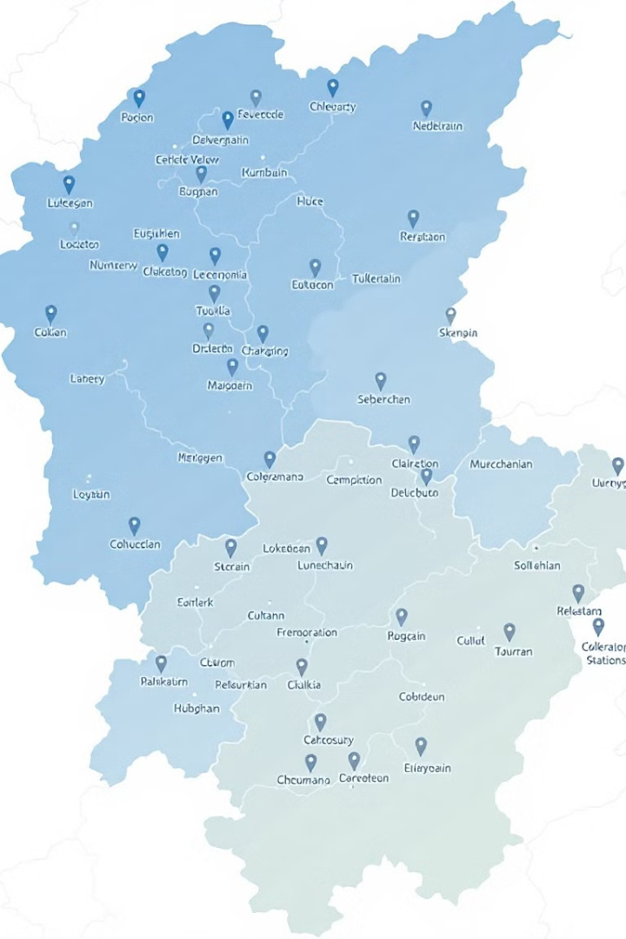
Текущие проблемы
Низкая осведомленность
Недостаток инфраструктуры
Только 15% водителей знают о расположении ЭЗС
40 электромобилей на одну зарядную станцию
Энергетическая инфраструктура
30% районов имеют достаточную мощность для подключения

Slide 8
Команда
Яшихина Полина
Бондаренко Всеволод
Васьков Вадим
Добровольский Павел
Дизайнер
Технический специалист
Маркетолог
Технический специалист
Николаев Матвей
Лидер

Slide 9
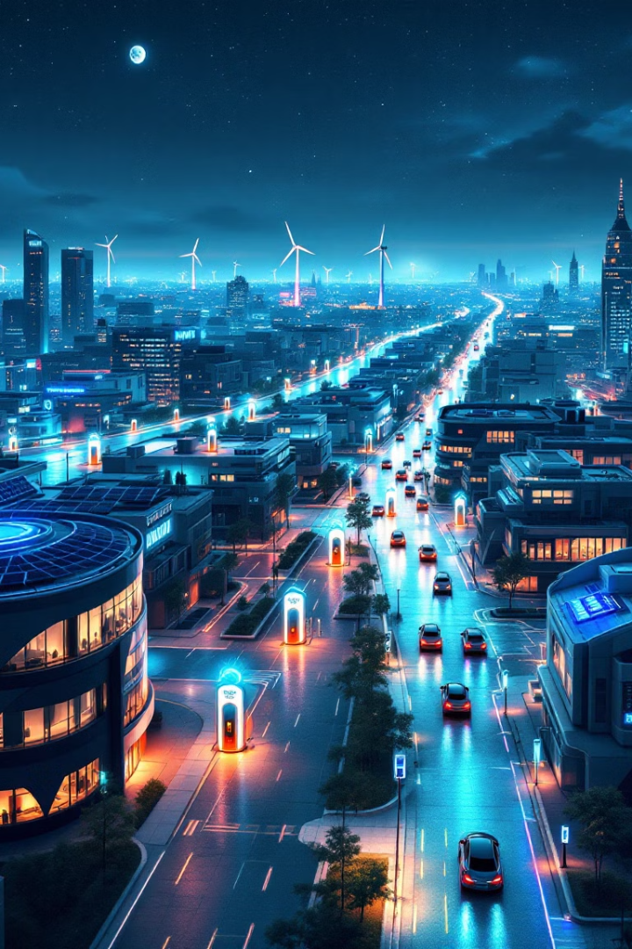
Планы развития
1
Краткосрочные (1-2 года)
Анализ рынка, установка 3-5 станций, запуск мобильного приложения
2
Среднесрочные (3-5 лет)
Расширение до 20 станций, внедрение подписок, использование солнечных панелей
3
Долгосрочные (5+ лет)
Создание крупнейшей сети в области, выход на соседние регионы

Slide 10
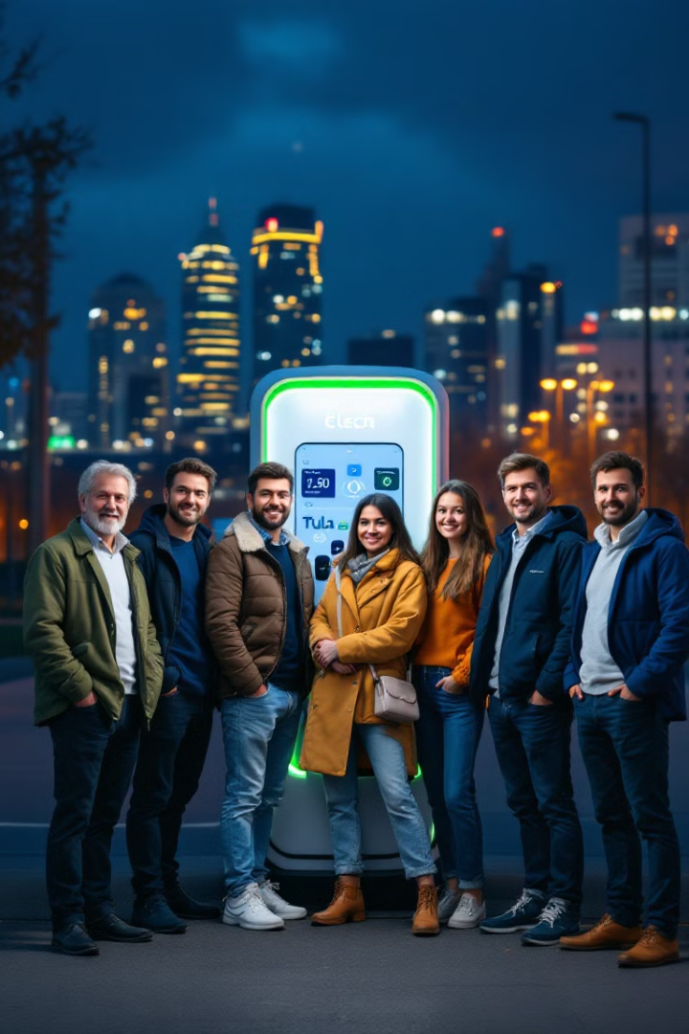
Спасибо за внимание!
Мы готовы ответить на ваши вопросы и обсудить потенциальное сотрудничество. Вместе мы сможем создать экологичное будущее для Тульской области!

